Slide 1





Slide 2



Slide 3



Cùng khởi động ngày mới nhé chúng ta hãy giúp những chú chim này trả lời tốt các câu hỏi để chúng có thế tránh đi mùa đông lạnh giá nhé!
Notes:
Thiết kế bởi: Hương Thảo - tranthao121006@gmail.com

Slide 4


Cho các số thập phân:
1,33 ; 13,3 ; 1,3. Thứ tự sắp xếp từ bé đến lớn là:
1,3; 1,33; 13,3
Notes:
Thiết kế bởi: Hương Thảo - tranthao121006@gmail.com

Slide 5

So sánh hai số thập phân: 0,54 và 0,456
0,54 > 0,456

Slide 6

Số thập phân nào lớn nhất: 2,89 ; 3,2 ;2,98
3,2

Slide 7

Chúc mừng các em

Slide 9


Slide 10



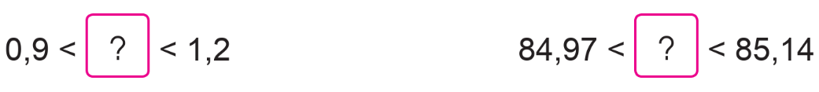
3
a) Tìm chữ số thích hợp cho ô
0
b) Tìm số tự nhiên thích hợp cho ô
1
85

Slide 11
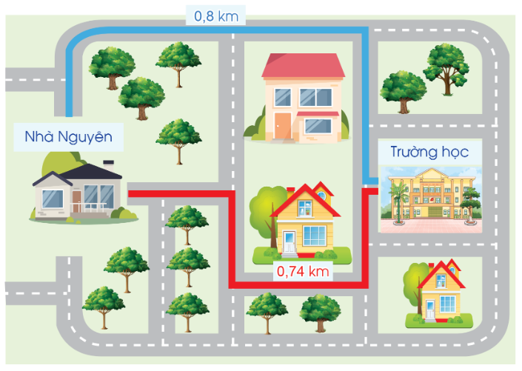
4
Nguyên muốn chọn con đường ngắn hơn để đi bộ từ nhà đến trường. Theo em, Nguyên nên chọn con đường tô màu đỏ hay màu xanh?
Vì 0,74 < 0,8 ⟹ Con đường màu đỏ ngắn hơn con đường màu xanh.
Theo em, Nguyên nên chọn con đường màu đỏ.

Slide 12
5
Thời gian chạy hết 100 m của ba bạn Khoa, Châu, Thư lần lượt là: 18,48 giây; 18,40 giây; 18,58 giây. Hãy cho biết ai là người về đích đầu tiên.
Bạn về đích đầu tiên là bạn có thời gian chạy ngắn nhất
Vì 18,40 < 18,48 < 18,58 nên bạn về đích đầu tiên là Châu.

Slide 13


Slide 14

3
a) Em hãy hỏi chiều cao của mọi người trong gia đình và ghi lại.
Ví dụ: Mẹ cao 1,56 m.
b) Viết tên các thành viên trong gia đình em theo thứ tự từ người thấp nhất đến người cao nhất.

Slide 15


DẶN DÒ:
XEM BÀI LÀM TRÒN SỐ THẬP PHÂN
( TIẾT 1)
BYE!

Slide 16

BYE!

